Slide 1
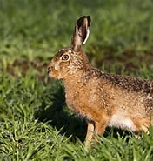
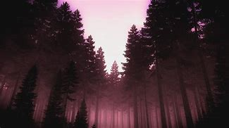
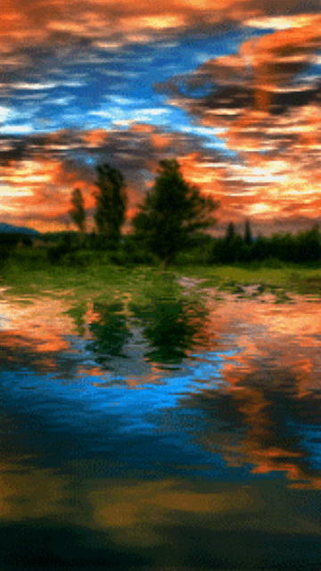
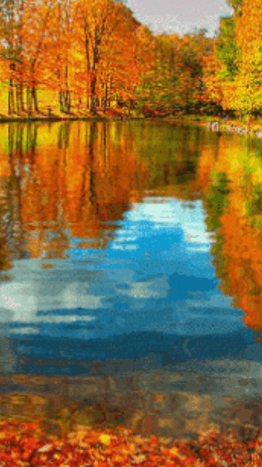
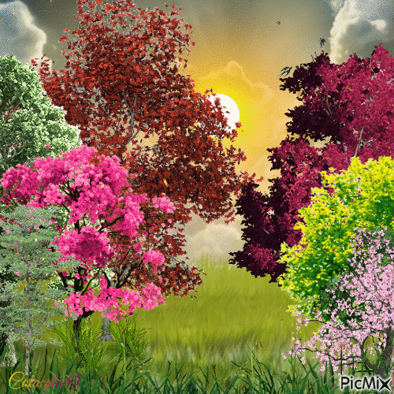
LES JE DOMOV PRO ZVÍŘATA

Slide 2
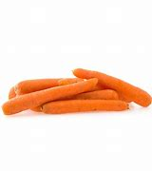
Zajíc polní
Dospělý zajíc polní váží 3,8kg.
Je to savec.
NEMOCE: tularemie.

Slide 3
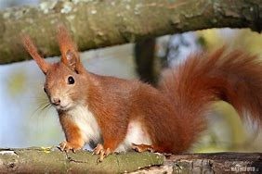
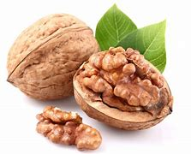
VEVERKA
Je hlodavec
Měří 19-23 cm
Váží 250-340 g
Huňatý ocas pomáhá udržovat rovnováhu
při skocích a lezení

Slide 4
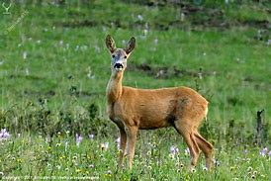
SRNKA
-hmotnost 15–30 kg
Ocas je velmi krátký měří 2 až 3 cm
Srnec je savec.

Slide 5
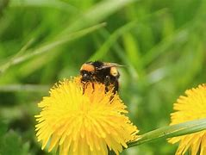
Pampeliška obecná
Pampeliška může být velká 5 až 40 cm.

